Slide 1
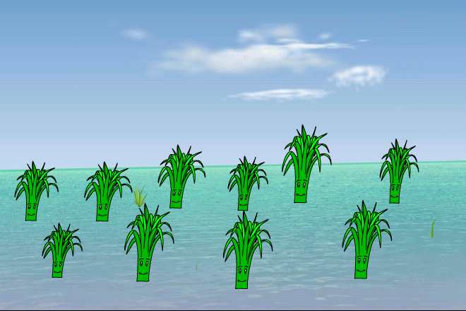
18.小稻秧脱险记
苏教版小学语文三年级上册

Slide 2

脱险 争吵 杂草
拼命 欺负 纷纷
跟 谁 一拥而上

Slide 3

险 检 脸
（ ）险 （ ）查 （ ）色
吵 炒 抄
争（ ） （ ）菜 （ ）写

Slide 4
期 欺 棋
星（ ） （ ）骗 围（ ）
跟 根 狠
（ ）从 树（ ） （ ）心

Slide 5
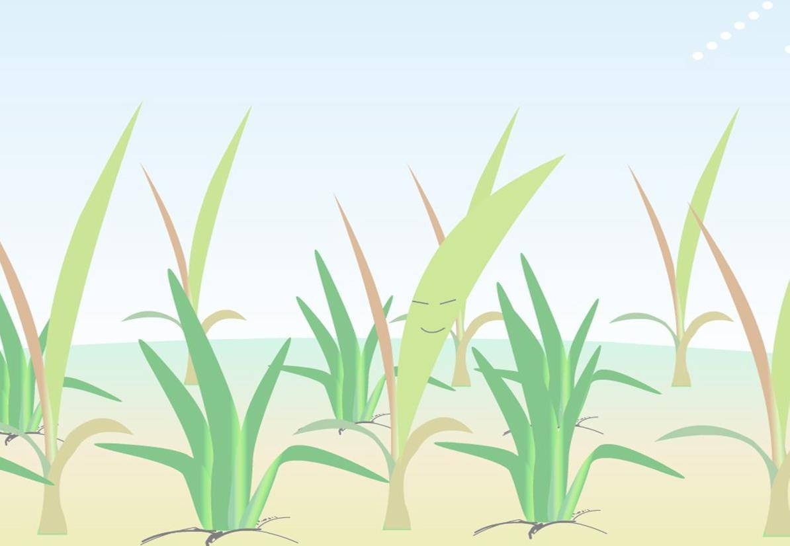
一天，水稻田里发生了激烈的争吵。

Slide 6
一天，水稻田里发生了激烈的争吵。
激烈：指剧烈，常和比赛、战斗、争吵搭配。
他性情冲动，常与人激烈地争吵。
这是一场激烈的战斗，一时间很难分出胜负。
我观看了一场激烈的篮球赛。
激烈……

Slide 7
一群杂草把小稻秧团团围住，气势汹汹地嚷道：“快把营养交出来！”

Slide 8
一群杂草把小稻秧团团围住，气势汹汹地嚷道：“快把营养交出来！”
蛮不讲理
这群杂草不由分说，一拥而上，拼命地跟小稻秧抢营养。

Slide 9
一群杂草把小稻秧团团围住，气势汹汹地嚷道：“快把营养交出来！”
蛮不讲理
这群杂草不由分说,一拥而上，拼命地跟小稻秧抢营养。

Slide 10
小稻秧望着这群蛮不讲理的杂草，说：“我刚搬到大田来，正需要营养，怎么可以交给你们呢？”
我刚搬到大田来，正需要营养，不能交给你们。

Slide 11
这群杂草不由分说，一拥而上，拼命地跟小稻秧抢营养。
不由分说，一拥而上

Slide 12


小稻秧气得脸色蜡黄，当场就病倒了。
脸色蜡黄
（遇险）

Slide 13

( )的小稻秧

Slide 14
因为（ ），所以（ ）。

Slide 15

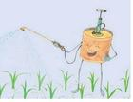
突然，一阵毛毛雨从天上飘下来。一棵杂草警觉地抬起头，看了看天说：“不对呀，大晴天怎么会下雨呢？”这时，一个洪亮的声音响起来：“这不是雨，而是除草剂，是专门用来收拾你们的！”杂草问：“你是谁？”“我是喷雾器大夫。”喷雾器一边喷洒着除草剂，一边大声地说，“平时你们欺负小稻秧，现在轮到你们倒霉了。”

Slide 16
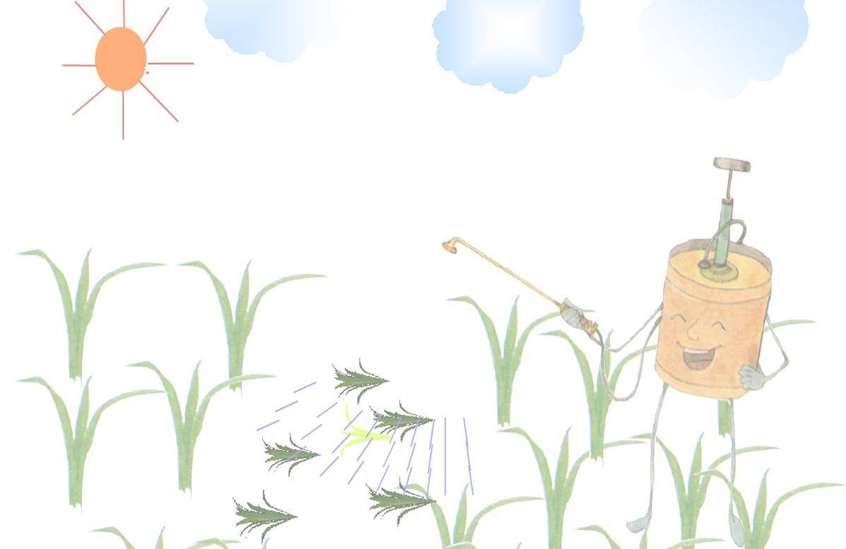

喷雾器大夫怎么“收拾”杂草的？
突然，一阵毛毛雨从天上飘下来。
喷雾器一边喷洒着除草剂，一边大声地说，“平时你们欺负小稻秧，现在轮到你们倒霉了。”
稻田里的毛毛雨下个不停。
除草剂

Slide 17
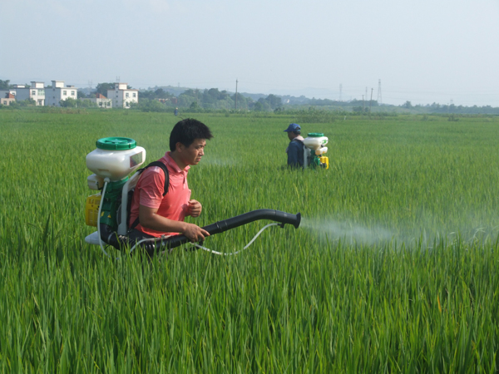

Slide 18
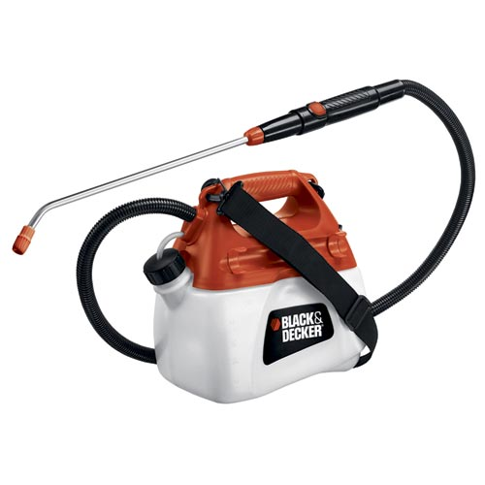
喷雾器：一种手动药械，用于喷洒农药，以防治病虫害。

Slide 19
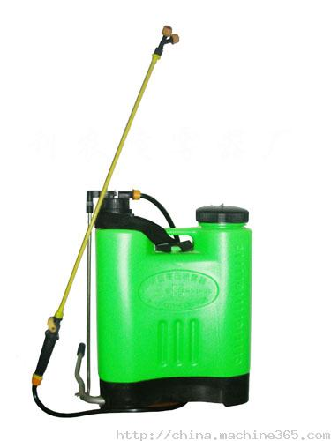
喷雾器大夫

Slide 20
稻田里的毛毛雨下个不停。杂草有气无力地说：“完了，我们都……喘不过气来啦。”
不一会儿，杂草纷纷倒了下去。

Slide 21
杂草有气无力地说：“完了，我们都……喘不过气来啦。”

Slide 22
不一会儿，杂草纷纷倒了下去。
纷纷：一个接一个。

Slide 23
喷雾器大夫知识宝典：
喷雾器喷洒着除草剂，杂草纷纷倒了下去。
电影快开场了，人们纷纷（ ）。
下课了，（ ）纷纷（ ）。
（ ），（ ）纷纷（ ）。

Slide 24

一阵微风吹过，小稻秧高兴得跳起舞来。他们吸足了营养，又向上挺了挺身子。
（脱险）

Slide 25
一阵微风吹过，小稻秧高兴得跳起舞来。他们吸足了营养，又向上挺了挺身子。

Slide 26

一阵微风吹过，小稻秧高兴得跳起舞来。他们吸足了营养，又向上挺了挺身子。

